Slide 1
REUNIÓN DE EMPALME
DIRECCIÓN DE SERVICIOS ADMINISTRATIVOS

Slide 2
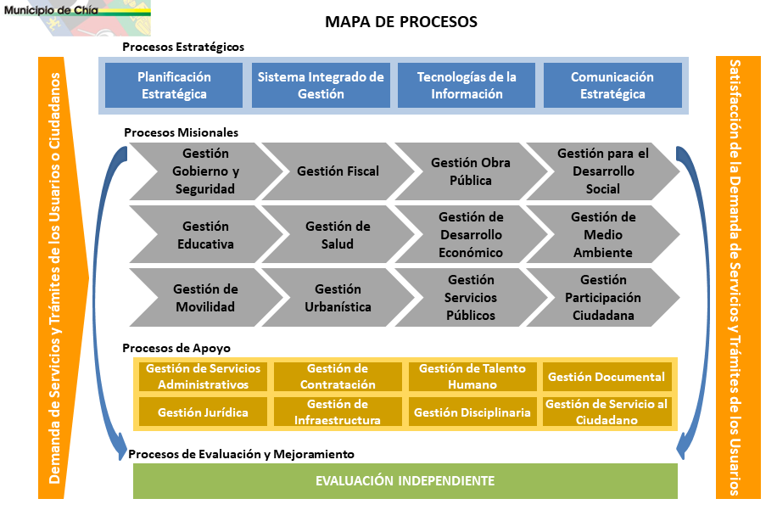

Slide 3
DIRECCIÓN DE SERVICIOS ADMINISTRATIVOS
Según el Decreto 040 del 16 de mayo de 2019 esta Dirección tiene a cargo múltiples funciones de carácter operacional y asistencial dentro de la Administración municipal tales como:
Coordinar y consolidar el plan anual de adquisiciones y suministros. Generar y administrar la numeración de actos administrativos (resoluciones). Controlar, administrar los procesos de adquisición de bienes y servicios, almacenado y supliendo las necesidades de las diferentes dependencias. Realizar el aseguramiento y mantenimiento de los bienes de la administración central y coordinar el comité de bajas. Administra, dirige y controla el parque automotor. Administrar los bienes muebles e inmuebles de la administración central. Coordina el trámite oportuno del pago servicios públicos e impuestos. Coordinar con la Secretaria de Obras Públicas actividades de mantenimiento para el correcto funcionamiento. Administra, organiza y controla la prestación de los servicios de vigilancia y aseo de los edificios de la Alcaldía. Administrar, coordinar y supervisar el área de Gestión documental.

Slide 4
Servicios Generales
Debido al número de sedes físicas de la Administración Municipal y el número de funcionarios, se ha generado la contratación de personal de apoyo en el área de servicios generales para las vigencias 2016, 2017, 2018 y 2019.
Actualmente el contrato de Servicios generales y mantenimiento No 2019-CT-469 se ejecuta conjuntamente con la Secretaria de Educación y no ha sido adicionado, ni prorrogado con una ejecución presupuestal del 73%.

Slide 5
Vigilancia
Vigilancia Privada
A la fecha se cuenta con treinta y un servidores públicos con funciones de celador que prestan su servicio de vigilancia de acuerdo a la programación establecida en veintidós (22) diferentes sedes oficiales o colegios de la administración en el municipio de Chía, pero debido al número de puntos que requieren estar vigilados, la administración cuenta con vigilancia privada.
Actualmente el contrato de vigilancia privada No CT-388-2019 se ejecuta conjuntamente con la Secretaria de Educación, con una ejecución presupuestal del 77 %

Slide 6
ASOCENTRO Y FEDEMUNICIPIOS
Actualmente esta Dirección tiene a cargo tramitar los pagos mensuales de:
ASOCENTRO que mediante Acuerdo No 2 del 25 de enero de 2013, la Asamblea General de socios de Asocentro autorizó el ingreso del Municipio de Chía como socio a la Asociación de Municipios de Sabana Centro (ASOCENTRO) por lo cual mensualmente la Alcaldía de Chía aporta a dicha Asociación el valor de ($99.373.920) noventa y nueve millones trescientos setenta y tres mil novecientos veinte pesos M/te, soportados mediante factura expedida por dicha Asociación.
FEDEMUNICIPIOS que mediante Acuerdo No 004 de marzo de 1993, cláusula 1ra el Municipio de Chía se afilia como miembro de la Federación Colombiana de Municipios y que según contrato de afiliación No 040 de 1993 estipula pagar las cuotas anuales, que para la vigencia 2019, mediante factura No OT9854 del 6 de febrero de 2019 se canceló un valor de ($55.858.803) cincuenta y cinco millones ochocientos cincuenta y ocho mil ochocientos tres pesos M/te.

Slide 7
PARQUE AUTOMOTOR
La Dirección de Servicios Administrativos dirige, administra y controla el parque automotor al servicio de las dependencias del sector central del municipio; actualmente la Dirección tiene a cargo el siguiente parque automotor:

Slide 8
COMBUSTIBLE
La Dirección de Servicios Administrativos tiene a cargo el proceso y la supervisión del abastecimiento de combustible para los automotores de la administración central.
Actualmente cuenta con el contrato No 2019-CT-348 cuyo objeto es “ADQUISICIÓN DE COMBUSTIBLE CON DESTINO A LOS VEHICULOS Y MOTOCICLETAS ADMINISTRATIVOS Y OPERATIVOS DE PROPIEDAD DEL MUNICIPIO DE CHIA”el cual se encuentra en una ejecución presupuestal del 52,74 %.

Slide 9
MANTENIMIENTO
La Dirección de Servicios Administrativos tiene a cargo el proceso y la supervisión del mantenimiento preventivo y correctivo de los automotores de la administración central.
Actualmente cuenta con el contrato No 2019-CT-422 cuyo objeto es ¨Mantenimiento preventivo correctivo para buses, busetas, camionetas y motocicletas de la Alcaldía Municipal de Chía incluido el suministro de repuestos y accesorios¨, el cual se encuentra en una ejecución presupuestal del 97 %.

Slide 10
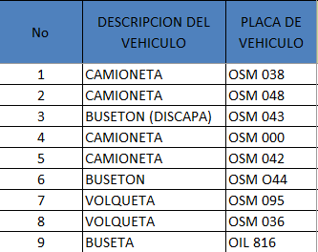
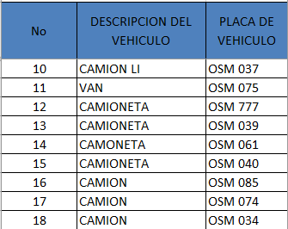
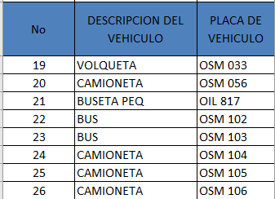
PEAJE
Actualmente algunos de los vehículos de la Alcaldía Municipal cuentan con un chip FLYPASS el cual se recarga por caja menor y sirve para el paso del peaje Los Andes ubicado en la autopista norte sentido sur - norte, estos vehículos son:

Slide 11
RADICACIÓN Y CORRESPONDENCIA
A continuación, se muestra el comportamiento del volumen de radicaciones totales para los años 2016,2017,2018 y 2019 con corte a 30 de abril de 2019.

Slide 12
RADICACIÓN Y CORRESPONDENCIA
Para la vigencia 2019 teniendo en cuenta el Decreto 040 del 16 de mayo de 2019 ¨POR EL CUAL SE ESTABLECE EL MANUAL BÁSICO DE LA ADMINISTRACIÓN MUNICIPAL DE CHÍA Y SE ADOPTA LA ESTRUCTURA ORGÁNICA INTERNA DE LA ADMINISTRACIÓN CENTRAL DEL MUNICIPIO DE CHÍA¨ se realiza la entrega operativa y administrativa mediante acta firmada el 13 de Junio de 2019 del área de radicación y correspondencia por parte de la Dirección de Servicios Administrativos a la Dirección Centro de Atención al Ciudadano.

Slide 13
GESTIÓN DOCUMENTAL
Actualmente la Administración Municipal tiene formulado y suscrito con El Archivo General de la Nación un Plan de Mejoramiento Archivístico el cual se ha cumplido de acuerdo a las fechas establecidas en el mismo y con los antecedentes que se describen a continuación:
El día 30 de abril de 2015, se ejecutó la visita de Inspección, realizada por el Grupo de Inspección y Vigilancia del Archivo General de la Nación a la Alcaldía Municipal de Chía, con el objeto de evidenciar el cumplimiento de la Ley 594 de 2000, Decreto 1080 de 2015 y demás normas archivísticas reglamentarias.
El día 04 de marzo de 2016, el Grupo de Inspección y Vigilancia realiza la remisión del Informe de Visita de Inspección, mediante comunicado 2-2016-00940.
El día 31 de mayo de 2016, mediante radicado AGN N° 1-2016-03015, se suscribió el Plan de Mejoramiento Archivístico P.M.A, con el que la Alcaldía esperaba superar los presuntos incumplimientos a la Ley General de Archivos (Ley Nº 594 de 2000) y demás normas concordantes, aprobado mediante acta del comité interno de archivo N° 001 del 18 de mayo de 2016. PMA para ser ejecutado del 15 de junio de 2016 al 31 de diciembre de 2018.
El día 10 de agosto de 2017, mediante comunicación N° 1-2017-06263, la Alcaldía Municipal de Chía envía un informe consolidado de los avances del P.M.A. en los períodos 15 de junio de 2016 al 14 de junio de 2017, y mediante comunicación N° 2-2017-08438 el día 31 de agosto de 2017 se emitió el acuse de recibo por parte del Grupo de Inspección y Vigilancia del AGN con el análisis al informe de seguimiento enviado.

Slide 14
GESTIÓN DOCUMENTAL
El día 11 de agosto de 2017, se sostuvo una reunión con la Alcaldía Municipal de Chía en las instalaciones del Archivo General de la Nación donde se analizaron los compromisos con fechas vencidas y la viabilidad de modificación de las mismas. A su vez se les indicó que con previa autorización del Comité interno de Archivo podrían ser modificadas las actividades, teniendo como fecha máxima el 31 de diciembre de 2018.
El día 23 de noviembre de 2018 se sostuvo una reunión con la Alcaldía Municipal de Chía en las instalaciones del Archivo General de la Nación, donde se analizaron cada uno de los presuntos incumplimientos y su estado de avance a la fecha. A su vez se les solicitó enviar un informe final para el mes de diciembre de 2018.
El día 11 de enero de 2019, mediante radicado AGN N° 1-2019-00286, la Alcaldía Municipal de Chía envía el informe final de seguimiento de avances al PMA ejecutado del 15 de junio de 2016 al 31 de diciembre de 2018.
El día 07 de febrero de 2019, mediante comunicación N° 2-2019-01199, el Grupo de Inspección y Vigilancia del AGN acusa recibo del informe final de seguimiento y anuncia visita virtual de vigilancia con fundamento en los artículos 2.8.8.4.1 al 2.8.8.4.6 del Decreto 1080 de 2015. Visita que se llevará a cabo en la modalidad virtual con la Alcaldía Municipal de Chía, para el día 04 de marzo de 2019, a las 09:00 am, y en atención a que el PMA venció el 31 de diciembre de 2018, visita que se realiza con el fin de tomar las acciones correctivas para el cumplimento del PMA.

Slide 15
GESTIÓN DOCUMENTAL
Que de acuerdo al informe generado posterior a la visita modalidad virtual, El Archivo General de la Nación de los presuntos incumplimientos da por superado lo siguiente según el Plan de Mejoramiento suscrito el 31 de mayo de 2016;
Que la Dirección de Servicios Administrativos manifestó debidamente que según las actividades y compromisos suscritos en el PMA era susceptible de dar por superado más de los presuntos incumplimientos, que el AGN no acepto dichas observaciones y suscribió nuevamente un Plan de Mejoramiento que se describe a continuación según el último reporte de avance entregado a la oficina de control interno y que este remite formalmente al Archivo General de la Nación semestralmente, dando estricto cumplimiento en las actividades y fechas.

Slide 16
GESTIÓN DOCUMENTAL
SECTOR BUEN GOBIERNO-FORTALECIMIENTO INSTITUCIONAL
Meta resultado: Aumentar al 50% el índice de gobierno abierto (IGA) en Gestión Documental.
Con el objetivo de dar cumplimiento a la Ley General de Archivos (Ley 594 de 2000) y a lo establecido en sus títulos IV y V, la Alcaldía Municipal ha adelantado actividades y procesos que enfocados a la correcta administración de sus archivos y gestión de sus documentos, enmarcados dentro del Plan de Mejoramiento Archivístico, contando a la fechas como resultado los instrumentos archivísticos elaborados y debidamente aprobados por el Comité de Gestión y Desempeño debidamente adoptados mediante acto administrativo con su debida publicación en la página web de la Alcaldía Municipal de Chía.
Para el 2015 la entidad se encontraba en un 26% según el índice de gobierno abierto (IGA) http://www.anticorrupcion.gov.co/Paginas/iga-municipal.aspx
Para el cierre del año 2018 por cambio de metodología se consulta el indicador en el FURAG la Política de Gestión Documental se encuentra en un 54.9 % https://funcionpublicagovco-my.sharepoint.com/:x:/g/personal/eva_funcionpublica_gov_co/EXq_xkPh0wdLl5_LLMQrzuMBY4Y868sef5CYNEZdd5wMcQ

Slide 17
GESTIÓN DOCUMENTAL
Meta 206. Formular el plan de mejoramiento archivístico (PMA), durante el cuatrienio. 0,8.
El plan de mejoramiento se encuentra formulado y suscrito en debida forma con el Archivo General de la Nación.
Meta 207. Realizar estudio de factibilidad técnica, económica, financiera y ambiental para la construcción del archivo general municipal durante el período de gobierno.
Para el momento en que se construyó el plan Municipal de desarrollo y durante el cuatrenio, la administración no conto con un predio definido y asignado para la elaboración de los estudios de factibilidad técnica, económica, financiera y ambiental para la construcción del archivo general municipal, por tal motivo no fue viable realizar actividades en esta meta.

Slide 18
GESTIÓN DOCUMENTAL
TABLAS DE RETENCIÓN DOCUMENTAL
1. Mediante radicado de la alcaldía municipal de Chía 20180101010530 del 16/04/2018, se remite el modelo de TRD para su respectiva convalidación. Esta comunicación fue recibida en la Gobernación de Cundinamarca y radicada con el numero 20180547192.
2.Mediante radicación 20189999912155 del 25 de abril de 2018 el Consejo Departamental de Archivos comunica acuse de recibido de las TRD e informa que se encuentran en lista para el proceso de revisión técnica.
3. Mediante comunicación 20189999912738 del 03/05/2018 el consejo departamental de archivos, hace devolución de las TRD, acompañadas de un primer concepto técnico y lista de chequeo de documentos mínimos para evaluar las TRD.
4. Mediante radicado de la alcaldía Municipal de chía 20180101017932 del 13/06/2018 se solicita prorroga para la entrega de los soportes documentales requeridos.
5. Para el 18/07/2018 mediante radicado 20189999920839 el consejo departamental de archivos otorga plazo de 90 días para realizar ajustes a las TRD.
6. Para el día 18/07/2018, se remite los soportes documentales requeridos mediante radicado de la alcaldía numero 201801017221317. El 29/04/2019 mediante radicado de la alcaldía numero 20199999912493 la Gobernación remite concepto técnico informando que las TRD aun no reúnen la totalidad de los requisitos técnicos.
8. El 23 de octubre de 2019 mediante radicado 20199999931640 la Gobernación de Cundinamarca remite un segundo concepto técnico sobre el modelo de TRD entregado por la Alcaldía municipal de Chía.
9. El 19/11/2019 con radicado 20190002242414 la alcaldía Municipal informa que se están adelantando ajustes y se solicita prorroga y mesa de trabajo.
10. Para el día 5/12/2019 con radicado 20199999936189 la alcaldía recibe comunicación donde se concede prorroga para realizar los ajustes pertinentes al modelo de TRD, quedando como fecha limite para la entrega de los ajustes el día 21/01/2020.

Slide 19
GESTIÓN DOCUMENTAL
TABLAS DE VALORACIÓN DOCUMENTAL
Mediante comunicación numero 20190101506447 del 01/03/2019, se remite el modelo de Tablas de Valoración Documental, al Consejo Departamento de Archivos, para su respectiva convalidación.
Mediante comunicación 20199999909245 del 27/03/2019 se da por recibido por parte del consejo departamental de archivos, el modelo de TVD.
Mediante comunicaciones 20199999921679 el 22/07/2019 y 20199999931628 del 23/10/2019 se recibe concepto técnico emitido por el concejo departamental de archivos, para realizar ajustes pertinentes al modelo de TVD.
Mediante comunicación numero 20190002242414 del 19/11/2019, se solicita mesa de trabajo y prorroga al consejo departamental de archivos, para realizar los ajustes solicitados al modelo de TVD.
Mediante comunicación numero 20199999936189 del 05/12/2019, se recibe respuesta por parte del consejo departamental de archivos, donde se concede prorroga para realizar los ajustes al modelo de TVD, presentados por la Alcaldía Municipal de Chía, quedando como fecha limite para entregar los ajustes el día 21/01/2020.

Slide 20
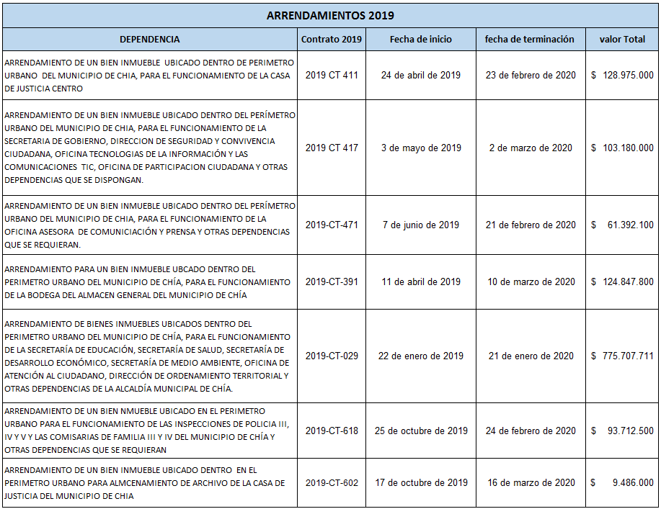

Slide 21
RECOMENDACIONES
Como retos se evidencia la importancia de darle continuidad a las actividades plasmadas mensualmente en el plan de Mejoramiento Archivístico, así como cualquier otra que propenda por el cumplimiento de la Ley General de Archivos.
Igualmente continuar con la inclusión de capacitaciones de Gestión documental por parte del Plan de capacitaciones de la Administración.
Continuar con el proceso de convalidación de las Tablas de Retención Documental (TRD) y las Tablas de Valoración Documental (TVD) radicadas ante el Consejo Departamental de Archivo.
Se recomienda para vigencias posteriores definir la ubicación para la construcción del Archivo General de la Administración.
Realizar los procesos contractuales dentro del tiempo cubierto en los actuales contratos de la Dirección.

